Slide 1
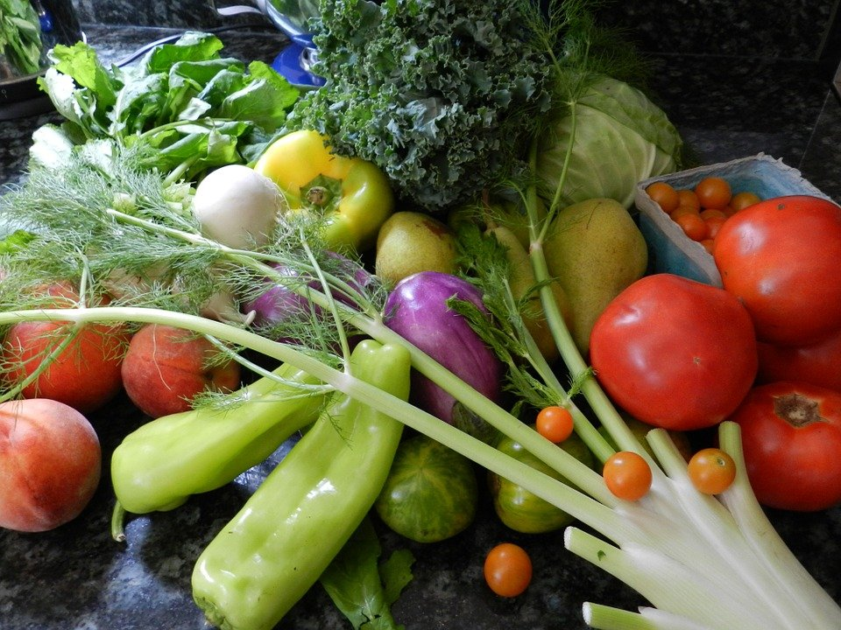
Projekt Gemüseacker
Nutzung der Schulwiese zum Anbau von Gemüse

Slide 2
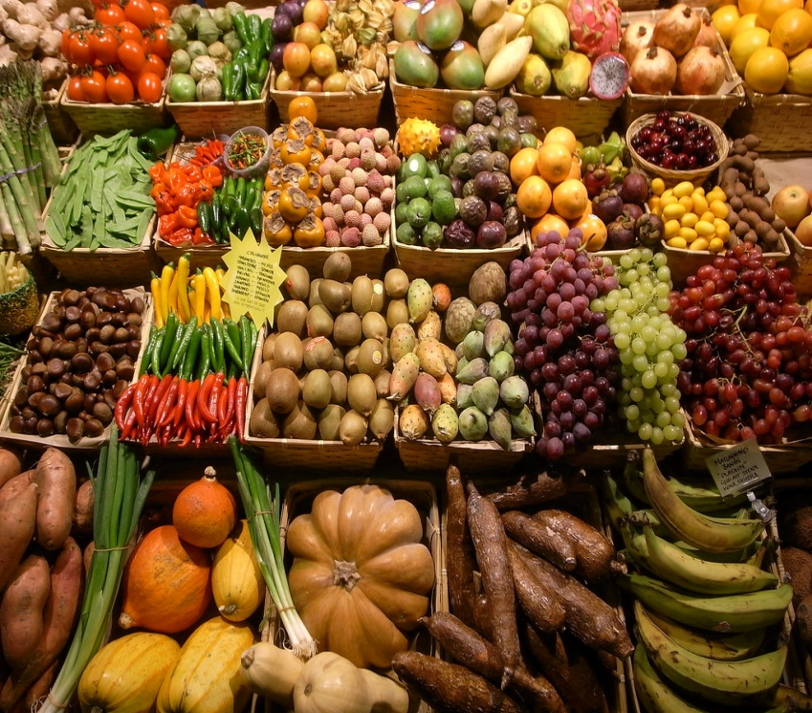
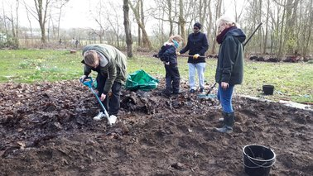
Klimaschutz und Nachhaltigkeit als Zukunftsthemen unserer Kinder
Achtung vor der Natur
Verantwortlicher Umgang mit Lebensmitteln
Respekt vor landwirtschaftlicher Produktion
Ganzheitliche Erfahrungen
Teamarbeit/Arbeitsteilung

Slide 3
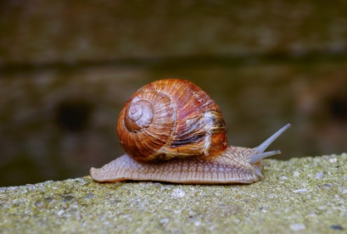
Zur Idee des Projektes
Klimaschutz war Ausgangspunkt für unseren ausgefallenen Pädagogischen Tag im letzten Jahr.
Vom Fachbereich Bildung erhielt ich eine Information der „Gemüseackerdemie“ mit dem Hinweis, in diesem Schuljahr könnten noch zwei Schulen in Mannheim an dem Projekt teilnehmen.
Unsere große Schulwiese wird selten ganz genutzt, und bietet deshalb die besten Voraussetzungen zur Umsetzung des Projektes.
Die Gestaltung und Pflege eines Gemüsefeldes passt sowohl zur Käfertalschule, da auf dem Gelände früher schon eine Plantage war, als auch zum Stadtteil Käfertal, der bis zur Eingemeindung ein Bauerndorf war.
Die Beschäftigung mit Pflanzen und das Arbeiten
mit Erde kann ein Ausgleich für die immer stärker
digitalisierte Welt unserer Kinder werden.

Slide 4
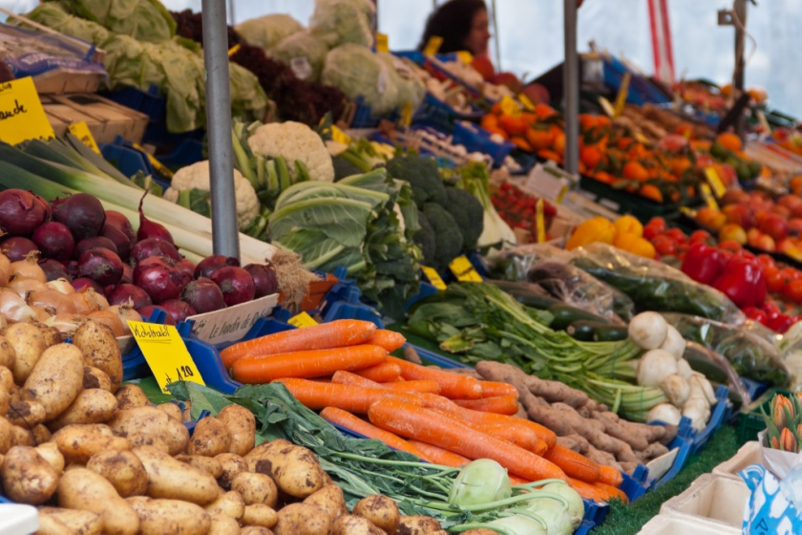
Begleitung durch „Gemüseackerdemie“
5 Jahre Projektbetreuung
Lehrerfortbildung
Unterrichtsmaterial
Saatgut
Pflanzworkshops
Wöchentliche Tipps zur Arbeit auf dem Feld
Jederzeit ansprechbar

Slide 5
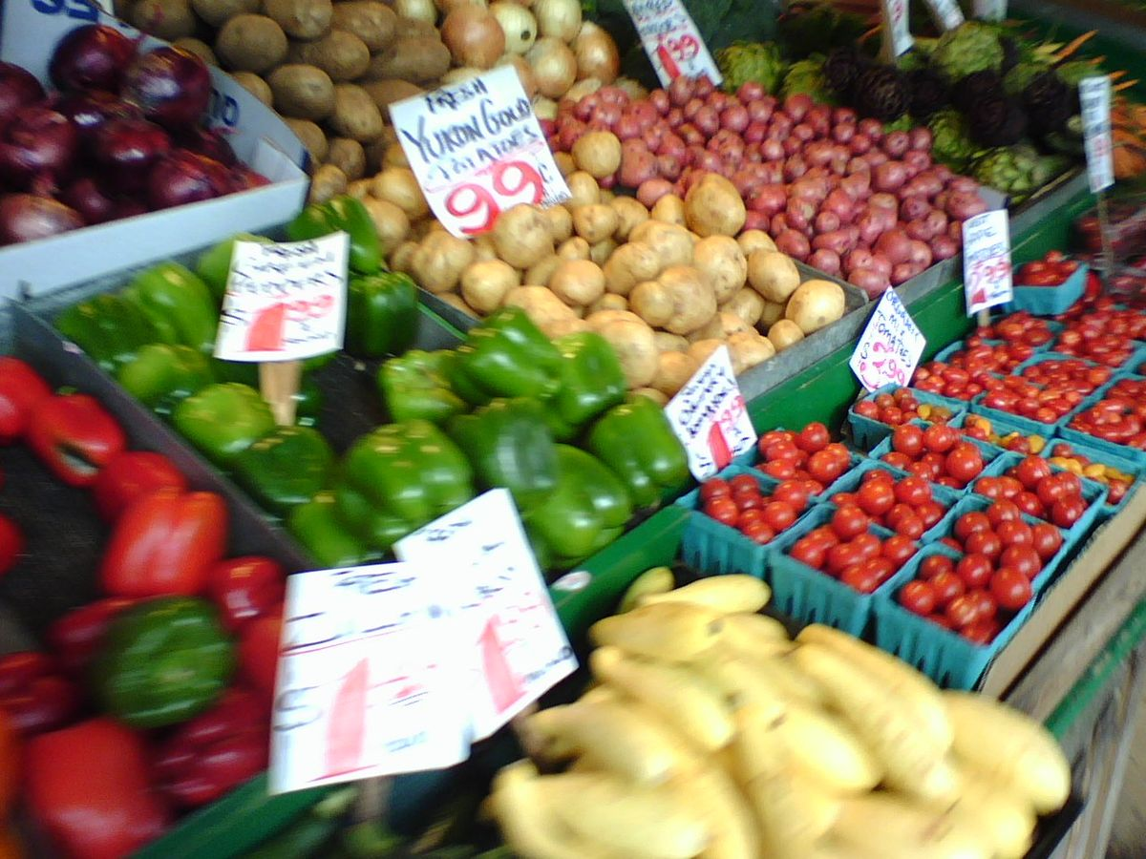
Projekt für die ganze Schule
Lehrkräfte
Schüler/innen
Eltern
Schulsozialarbeit
Hausmeister
Betreuungseinrichtungen
Förderverein
Weitere Akteure aus dem Stadtteil

Slide 6
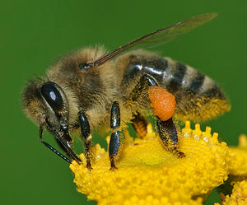
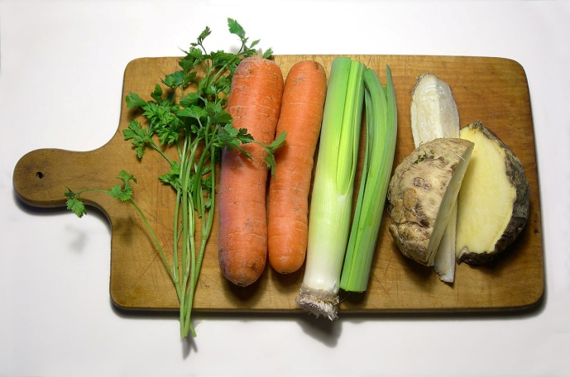
Durchführung - Plan
Klasse 1: Hinführung zum Thema, z.B.
-woher kommt unser Essen?
-wie wächst das Gemüse/ die Beeren?
Klasse 2: im zweiten Halbjahr – säen/pflanzen/pflegen
Klasse 3: im ersten Halbjahr – ernten/kochen/essen/
verkaufen
Klasse 4: bei Interesse Begleitung der
Kleinen beim Anbau

Slide 7
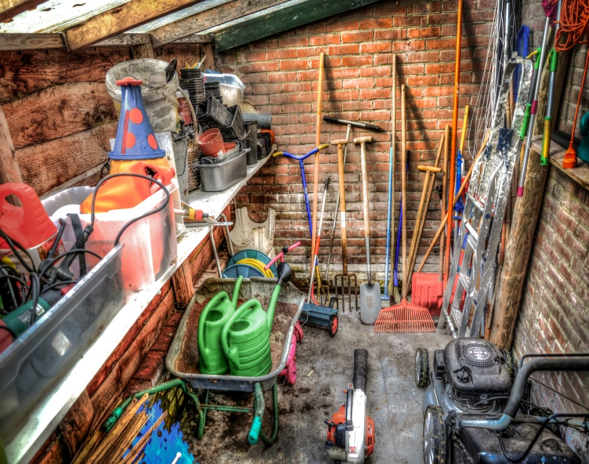
Vor dem Start
Genehmigung von BBS und Grünflächenamt
Begehung des Geländes mit Kooperationspartner der Gemüseackerdemie, Bodenproben
Klärung der Finanzierung – Stiftungen/ Sponsoren
Überlegungen zur Bewässerung des Geländes
Überlegungen zur Beschaffung und
Aufbewahrung von Gartengeräten/
Handschuhen/ Gummistiefeln ….

Slide 8
Finanzierung
Unser externer Sponsor ist die Firma Phineo, die für die Gemüseackerdemie mehrere Schulen sponsert. Den Eigenanteil für das erste Jahr übernimmt für uns die Helena- Wasser Stiftung, die Zusage habe ich bereits. Für das zweite, und alle weiteren Jahre, kommen verschiedene Möglichkeiten in Betracht, z.B. der Bezirksbeirat, die Sparkasse Rhein- Neckar Nord, andere Stiftungen.

Slide 9
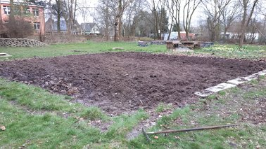
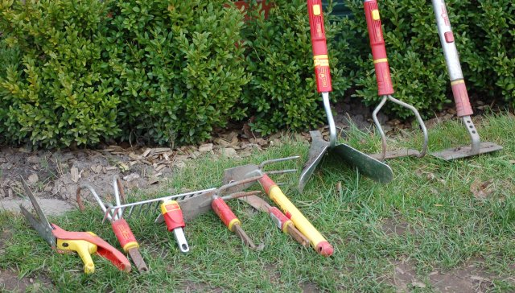
Aller Anfang ist schwer…
Gelände vorbereiten
Beerenbüsche als Abgrenzung zur Wiese
Umgraben
Beete anlegen
einpflanzen

Slide 10
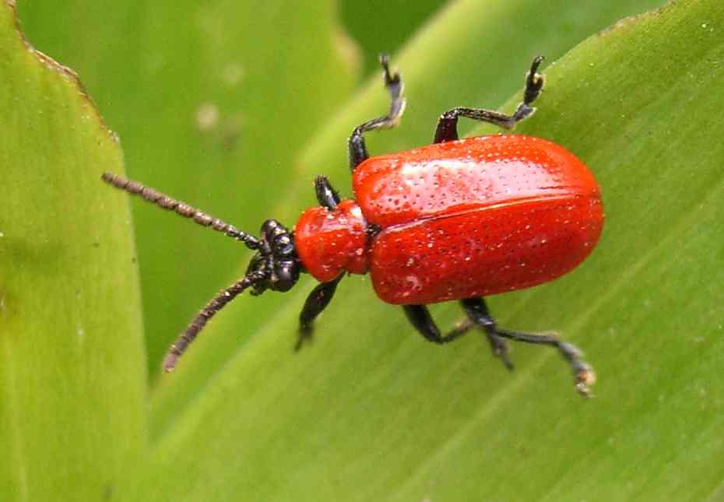
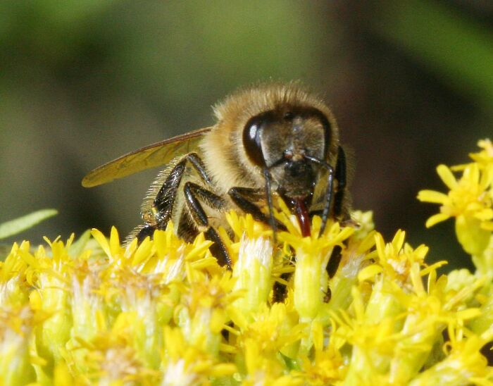
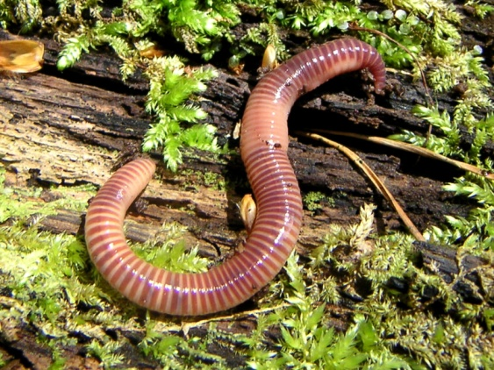
Wenn alles gelingt…
Kinder ernten, was sie selbst gesät haben
verarbeiten das Gemüse zu Salaten, Gemüsesuppe, Aufläufen…
verkaufen überschüssiges Gemüse, evtl. in der Schule oder auf einem Stand am Rathaus ( Käfertaler Wochenmarkt)
haben keine Angst mehr vor Insekten, sondern wissen die Bedeutung von z.B. Bienen zu schätzen!

Slide 11
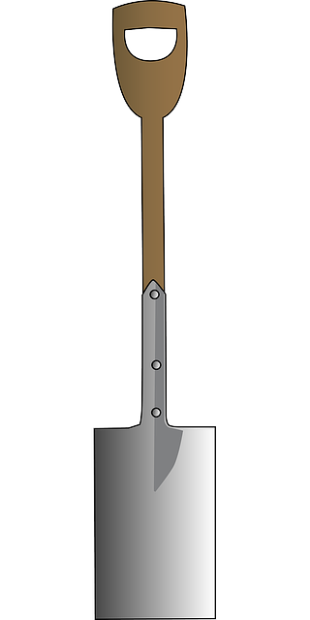
Vielen Dank für Ihre Aufmerksamkeit!

